Slide 1
Федеральное государственное казенное общеобразовательное учреждение «Краснодарское президентское кадетское училище»
Тема: «Россия – Родина моя. Флаг, герб, гимн»
Подготовил:
воспитатель
учебного курса 10 классов
Стрижикоза Сергей Алексеевич
г. Краснодар 2022

Slide 2
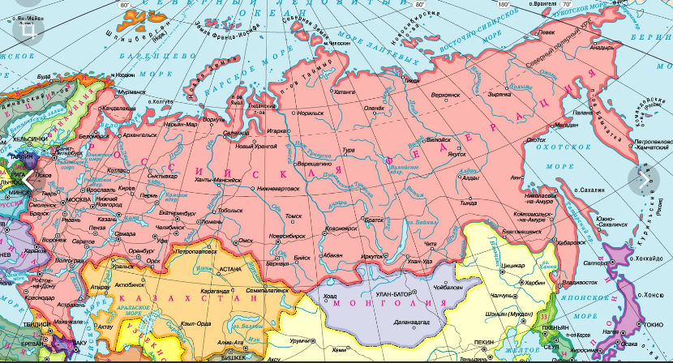
«Родина там, где я живу»

Slide 3
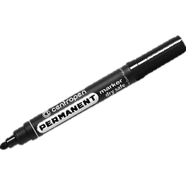
«собери пазл»
Что получилось?
Собрать из листков на столе пазл и написать, что получилось одним словом.

Slide 4
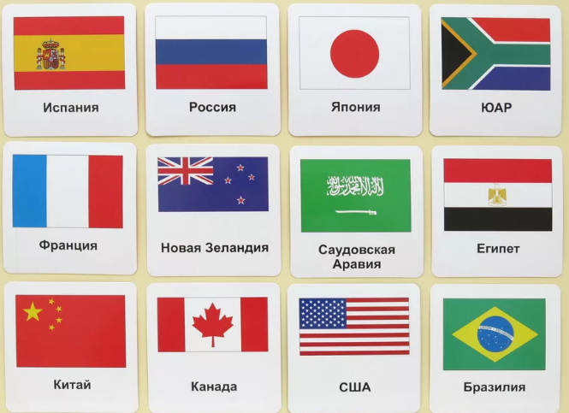
«Флаг»
Государственный флаг (национальный флаг) — один из символов государства; представляет собой одноцветное или многоцветное полотнище различной формы с определённым соотношением сторон, прикрепленное с одной стороны к древку (или шнуру).
Нарисовать флаг нашего государства, каждая команда рассказывает о значении одного из цветов флага по цвету вашей команды.

Slide 5
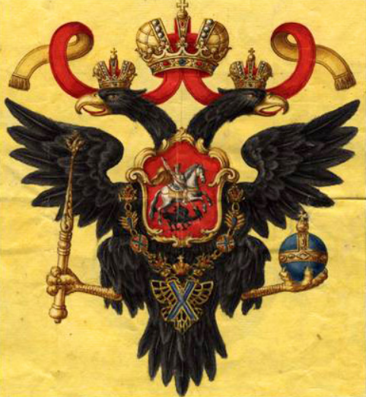
«Герб»
Герб - официальный отличительный знак, являющийся официальной эмблемой государства, изображаемый на флагах, денежных знаках, бланках и печатях государственных органов и некоторых официальных документах.
Даты | Изображение | Название
Конец XV века |  | Оборотная сторона печати круглой московского князя Ивана III Васильевича, 1497 год
Вторая половина XVI века |  | Изображение двуглавого орла на Большой государственной печати квадратная царя Ивана IV Васильевича, 1577—1578 гг.
Вклеить правильно герб в таблицу, в названии есть подсказка.

Slide 6
«Гимн»
ГОТОВ!
Необходимо из слов на листиках составить один куплет российского гимна, как команда готова, поднимает руку

Slide 7
Оцени занятие
НЕ понравилось
Понравилось

Slide 8
Спасибо за внимание!

